Slide 1
5장 6장
케라스 창시자에게 배우는 딥러닝
조동민
윤소민

Slide 2
5장 컴퓨터 비전을 위한 딥러닝

Slide 3
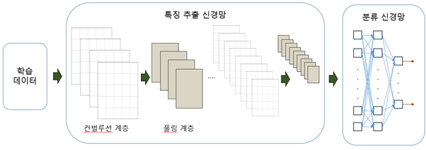
5.1
합성곱 딥러닝 소개
컨볼루션 신경망(Convolution neural network)
컨브넷

Slide 4
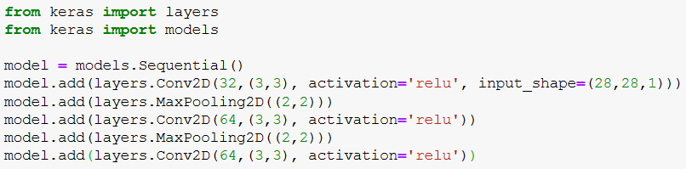
5.1
합성곱 딥러닝 소개
MNIST 숫자 이미지 분류 -> 컨브넷으로
MNIST 이미지 포맷

Slide 5
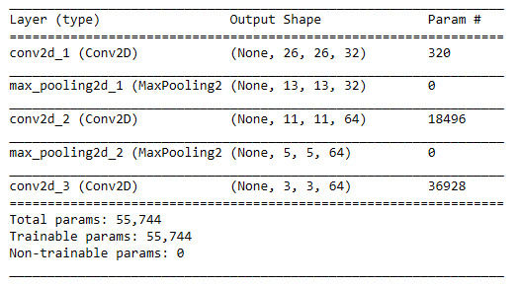
5.1
합성곱 딥러닝 소개
MNIST 숫자 이미지 분류 -> 컨브넷으로

Slide 6
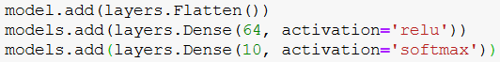
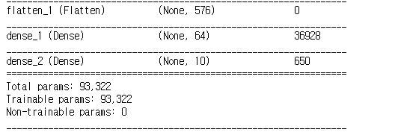
5.1
합성곱 딥러닝 소개

Slide 7
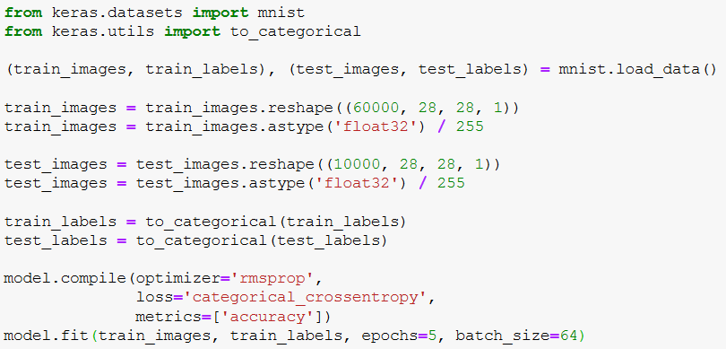
5.1
합성곱 딥러닝 소개
99%

Slide 8
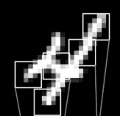
5.1
합성곱 딥러닝 소개
5.1.1 합성곱 연산
학습된 패턴은 평행 이동 불변성을 가짐
왼쪽 부분에서 어떤 패턴을 학습했다면 오른쪽(다른 곳)
에서도 이 패턴을 인식할 수 있음

Slide 9
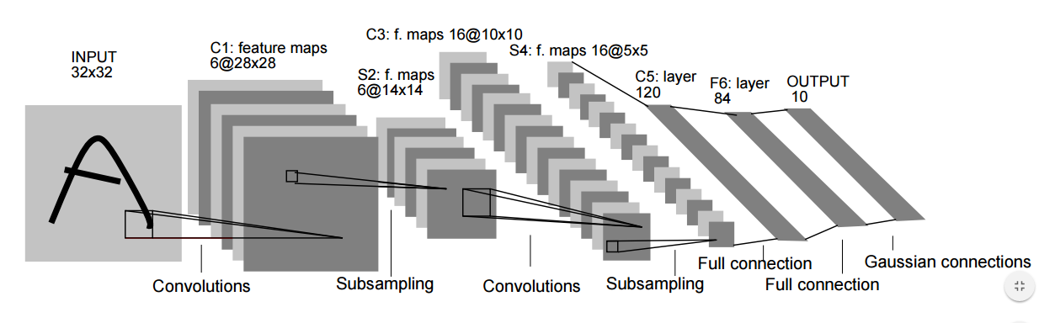
5.1
합성곱 딥러닝 소개
5.1.1 합성곱 연산
패턴의 공간적 계층 구조를 학습할 수 있음

Slide 10
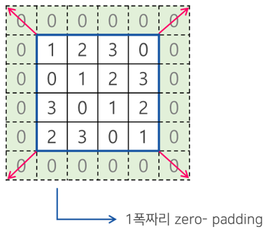
5.1
합성곱 딥러닝 소개
5.1.1 합성곱 연산
패딩 -> 입력과 동일한 높이와 너비를 가진 출력 특성맵을 만든다
-가장자리의 정보들이 사라지는 문제
-합성곱 계층의 출력을 입력 데이터의 공간적 크기와 동일하게 맞춰주기 위해

Slide 11
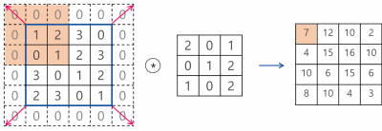
5.1
합성곱 딥러닝 소개
5.1.1 합성곱 연산
스트라이드
-> 출력크기에 영향을 준다

Slide 12
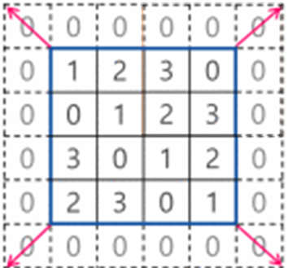
5.1
합성곱 딥러닝 소개
5.1.1 합성곱 연산
3x3 윈도우 스트라이드 3
특성 맵의 너비와 높이가 3의 배수로 다운샘플링 되었다
최대 풀링 연산

Slide 13
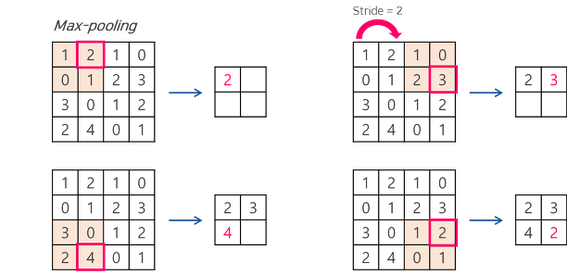
5.1
합성곱 딥러닝 소개
5.1.2 최대 풀링 연산
-최대 풀링 (2x2 윈도우 스트라이드 2)
합성곱 층으로만 이루어진 네트워크는
1. 특성의 공간적 계층 구조를 학습하는데 도움이 되지 않음 정보부족
2. 최종 가중치가 너무 많아
-> 과대적합 발생
-평균 풀링

Slide 14
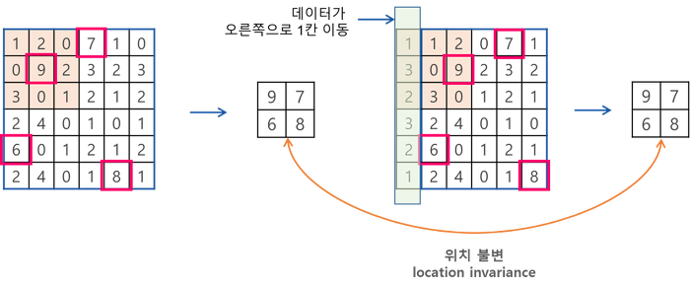
5.1
합성곱 딥러닝 소개
5.1.2 최대 풀링 연산
-처리할 특성 맵의 가중치 개수 감소위해
-위치에 대한 변화에 영항을 덜 받기 때문
다운샘플링을 하는 이유

Slide 15
5.2
소규모 데이터셋에서 밑바닥부터 컨브넷 훈련하기
5.2.1 작은 데이터셋 문제에서 딥러닝의 타당성
작고
규제가 잘 되어 있고
간단한 작업이면
모델
수백 개의 샘플로 충분

Slide 16
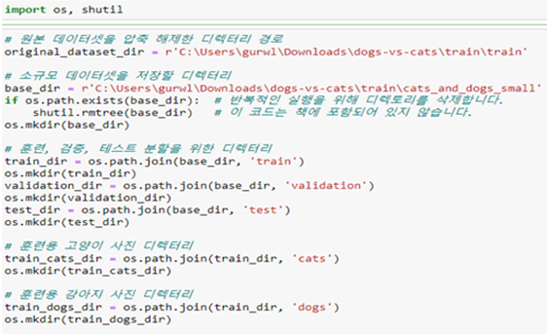
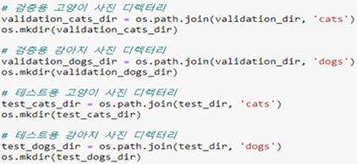
5.2
소규모 데이터셋에서 밑바닥부터 컨브넷 훈련하기
5.2.2 데이터 내려받기

Slide 17
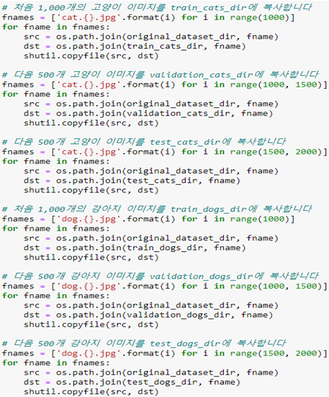
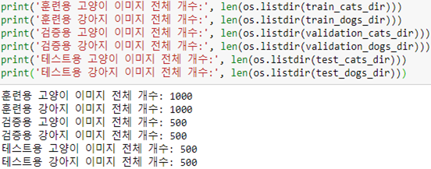
5.2
소규모 데이터셋에서 밑바닥부터 컨브넷 훈련하기
5.2.2 데이터 내려받기
-2000개의 훈련 이미지
-1000개의 검증 이미지
-1000개의 테스트 이미지

Slide 18
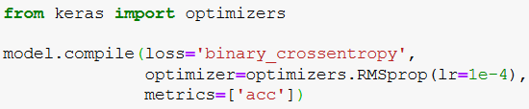
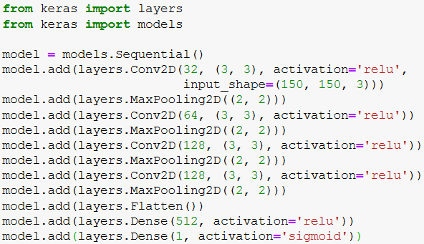
5.2
소규모 데이터셋에서 밑바닥부터 컨브넷 훈련하기
5.2.3 네트워크 구성하기
Conv2D + MaxPooling 단계 추가
강아지일 확률 출력

Slide 19
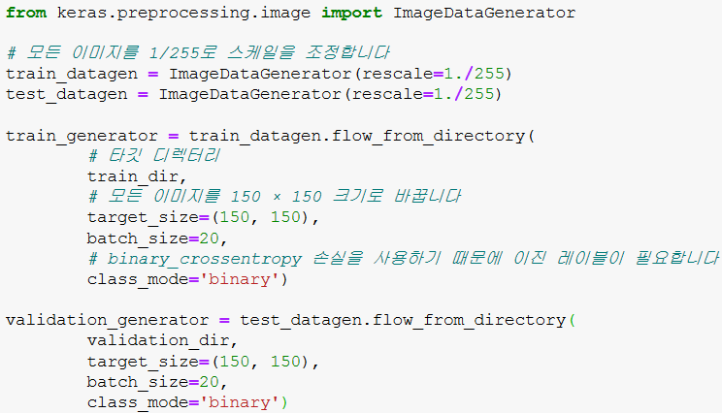
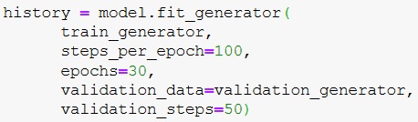
5.2
소규모 데이터셋에서 밑바닥부터 컨브넷 훈련하기
5.2.4 데이터 전처리
1. 사진 파일을 읽습니다.
2. JPEG 콘텐츠를 RGB 픽셀 값으로 디코딩합니다.
3. 그다음 부동 소수 타입의 텐서로 변환합니다.
4. 픽셀 값(0~255의 정수값)의 스케일을 [0, 1] 사이로 조정합니다.
필요한 에포크 별 배치 개수
검증 에포크 별 배치 개수

Slide 20
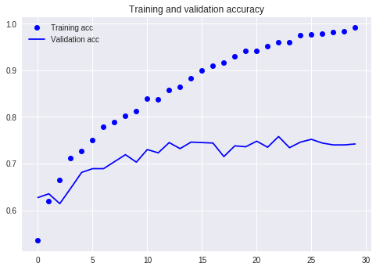
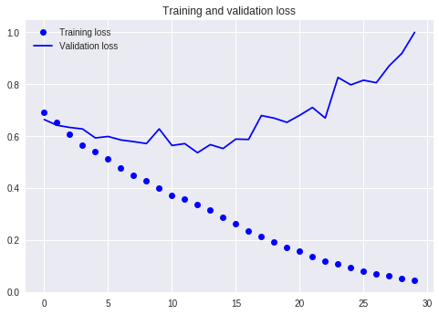
5.2
소규모 데이터셋에서 밑바닥부터 컨브넷 훈련하기
5.2.4 데이터 전처리
=> 데이터 증식

Slide 21
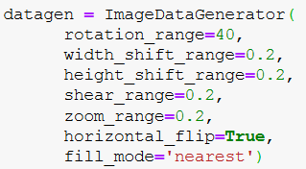
5.2
소규모 데이터셋에서 밑바닥부터 컨브넷 훈련하기
5.2.5 데이터 증식 사용하기
랜덤하게 사진을 회전시킬 각도 범위 (0-180 사이)
사진을 수평과 수직으로 랜덤하게 평행 이동시킬 범위 (전체 넓이와 높이에 대한 비율)
랜덤하게 전단 변환을 적용할 각도 범위
랜덤하게 사진을 확대할 범위
랜덤하게 이미지를 수평으로 뒤집음 (수평 대칭을 가정할 수 있을 때 사용)
회전이나 가로/세로 이동으로 인해 새롭게 생성해야 할 픽셀을 채움

Slide 22
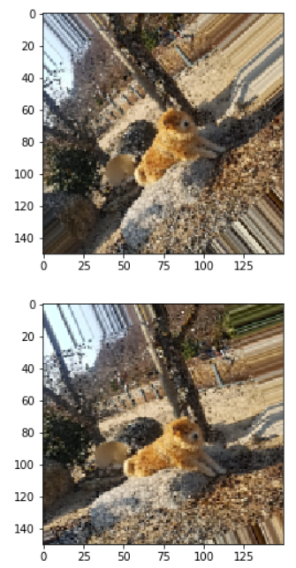
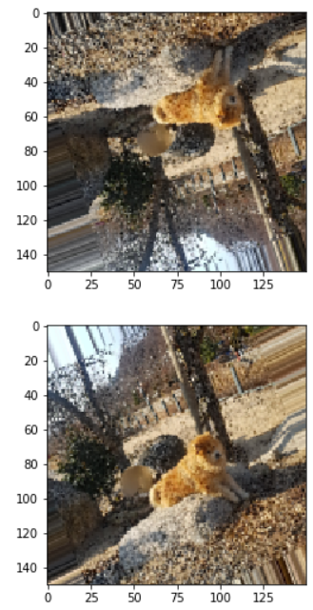
5.2
소규모 데이터셋에서 밑바닥부터 컨브넷 훈련하기
5.2.2 데이터 내려받기

Slide 23
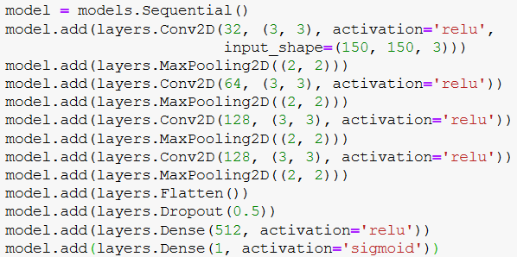
5.2
소규모 데이터셋에서 밑바닥부터 컨브넷 훈련하기
5.2.5 데이터 증식 사용하기
드롭아웃 계층 추가

Slide 24
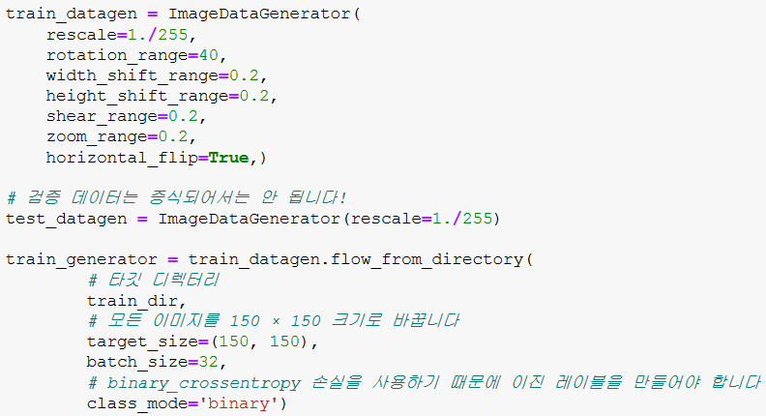
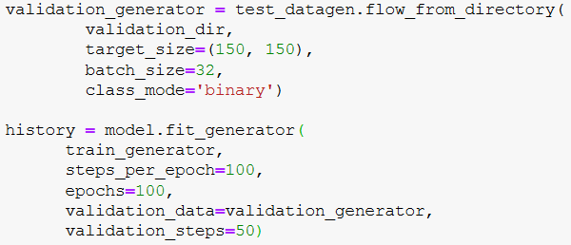
5.2
소규모 데이터셋에서 밑바닥부터 컨브넷 훈련하기
5.2.5 데이터 증식 사용하기

Slide 25
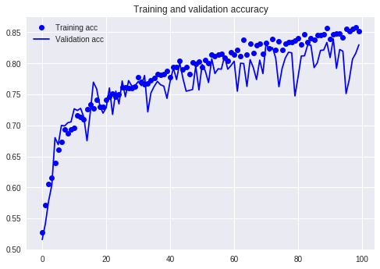
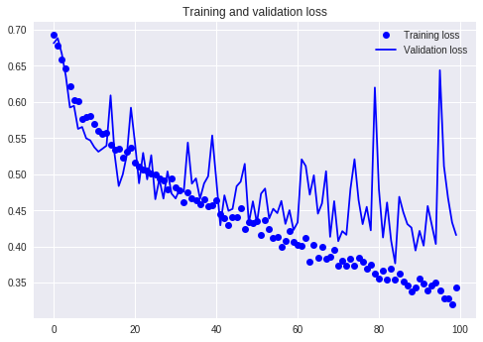
5.2
소규모 데이터셋에서 밑바닥부터 컨브넷 훈련하기
5.2.5 데이터 증식 사용하기
85%의 정확도
훈련곡선이 검증 곡선에 가깝게 따라감
과대적합 X

Slide 26
5.3
사전 훈련된 컨브넷 사용하기
사전 훈련된 심층 신경망 ?

Slide 27
5.3
사전 훈련된 컨브넷 사용하기
사전 훈련된 네트워크
- 사전 훈련된 네트워크는 저마다 다른 특징을 가짐
< 가장 중요한 특징 >
- 네트워크의 정확도
- 속도
- 크기
따라서, 네트워크를 선택할 때 이러한 특징 사이의 장단점을 절충하여 선택해야 함 !

Slide 28
5.3
사전 훈련된 컨브넷 사용하기
사전 훈련된 네트워크
< 네트워크 모듈의 종류 >
- Xception
- Inception
- ResNet
- VGG16
- VGG19
- MobileNet

Slide 29
5.3
사전 훈련된 컨브넷 사용하기
VGGNet
VGGNet
- VGGNet은 간단한 구조로 이해와 변형이 쉬워 많이 응용된 모델
< VGGNet 특징 >
- 작은 필터 크기의 Convolution 연산 ( 3 x 3 필터 )
Question) 3 x 3 Convolution 연산을 쌓는 것이 어떤 의미가 있을까?

Slide 30
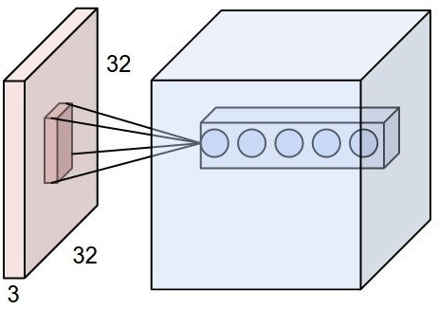
5.3
사전 훈련된 컨브넷 사용하기
VGGNet
Question) 3 x 3 Convolution 연산을 쌓는 것이 어떤 의미가 있을까?
3 x 3 Convolution을 두 번 쌓는 것 = 5 x 5 Convolution과 동일한 Receptive field의 정보를 처리
3 x 3 Convolution을 세 번 쌓는 것 = 7 x 7 Convolution과 동일한 Receptive field의 정보를 처리
Receptive field ?
: 어떤 출력 레이어의 뉴런 하나에 영향을 미치는 입력 뉴런들의 공간 크기
Receptive field
- 필터의 크기와 동일

Slide 31
5.3
사전 훈련된 컨브넷 사용하기
VGGNet
5 x 5 convolution
7 x 7 convolution
3 x 3 convolution
여러 번 쌓기
더 좋은 성능!!
Why?
3 x 3 convolution 연산 여러 번 -> 여러 번 비선형 처리를 함
3 x 3 convolution 여러 번 했을 때 파라미터의 수가 더 적음

Slide 32
5.3
사전 훈련된 컨브넷 사용하기
VGG 16
VGG 16
- ImageNet 데이터베이스의 백만 개가 넘는 이미지에 대해 훈련된 Convolution 신경망
- 16개의 계층
- 이미지를 키보드, 마우스, 연필, 각종 동물 등 1,000가지 사물 범주로 분류할 수 있음
- 네트워크의 이미지 입력 크기 -> 224 x 224

Slide 33
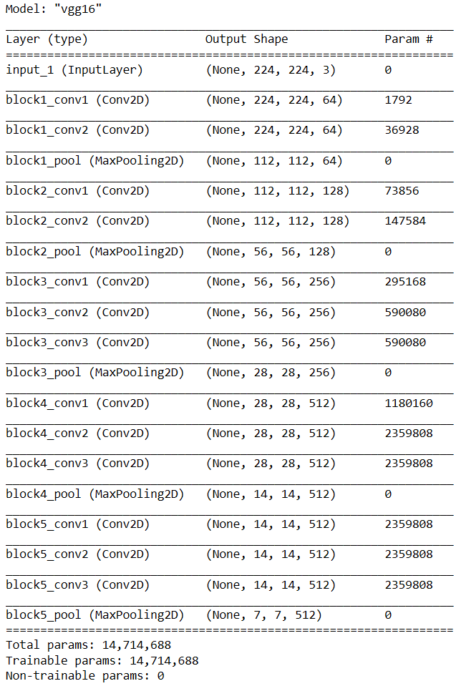
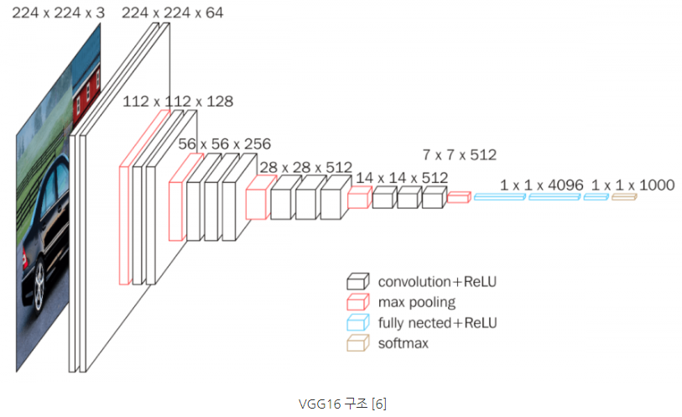
5.3
사전 훈련된 컨브넷 사용하기
VGG16 구조

Slide 34
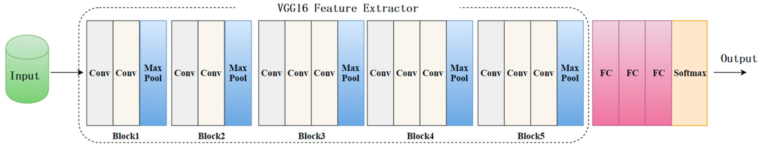
5.3
사전 훈련된 컨브넷 사용하기
VGG 16 구조

Slide 35
5.3
사전 훈련된 컨브넷 사용하기
VGG 16
Input image (224 x 224 x 3) 즉, 224 x 224 의 RGB 이미지

Slide 36
5.3
사전 훈련된 컨브넷 사용하기
VGG 16
1층(Conv1_1) : 64개의 3 x 3 x 3 filter 로 입력 이미지를 Convolution
-> 64장의 224 x 224 특성맵 생성 ( 224 x 224 x 64 )
2층(Conv1_2) : 64개의 3 x 3 x 64 filter 로 특성맵을 Convolution
-> 64장의 224 x 224 특성맵 생성 ( 224 x 224 x 64 )
2 x 2 max pooling ( stride = 2 ) 적용 -----> 112 x 112 x 64 로 줄임

Slide 37
5.3
사전 훈련된 컨브넷 사용하기
VGG 16
3층(Conv2_1) : 128개의 3 x 3 x 128 filter 로 특성맵을 Convolution
-> 128장의 112 x 112 특성맵 생성 ( 112 x 112 x 128 )
4층(Conv2_2) : 128개의 3 x 3 x 128 filter 로 특성맵을 Convolution
-> 128장의 112 x 112 특성맵 생성 ( 112 x 112 x 128 )
2 x 2 max pooling ( stride = 2 ) 적용 -----> 56 x 56 x 128 로 줄임

Slide 38
5.3
사전 훈련된 컨브넷 사용하기
VGG 16
5층(Conv3_1) : 256개의 3 x 3 x 128 filter 로 특성맵을 Convolution
-> 256장의 56 x 56 특성맵 생성 ( 56 x 56 x 256 )
6층(Conv3_2) : 256개의 3 x 3 x 256 filter 로 특성맵을 Convolution
-> 256장의 56 x 56 특성맵 생성 ( 56 x 56 x 256 )
7층(Conv3_3) : 256개의 3 x 3 x 256 filter 로 특성맵을 Convolution
-> 256장의 56 x 56 특성맵 생성 ( 56 x 56 x 256 )
2 x 2 max pooling ( stride = 2 ) 적용
-----> 28 x 28 x 256 으로 줄임

Slide 39
5.3
사전 훈련된 컨브넷 사용하기
VGG 16
8층(Conv4_1) : 512개의 3 x 3 x 256 filter 로 특성맵을 Convolution
-> 512장의 28 x 28 특성맵 생성 ( 28 x 28 x 512 )
9층(Conv4_2) : 512개의 3 x 3 x 512 filter 로 특성맵을 Convolution
-> 512장의 28 x 28 특성맵 생성 ( 28 x 28 x 512 )
10층(Conv4_3) : 512개의 3 x 3 x 512 filter 로 특성맵을 Convolution
-> 512장의 28 x 28 특성맵 생성 ( 28 x 28 x 512 )
2 x 2 max pooling ( stride = 2 ) 적용
-----> 14 x 14 x 512 로 줄임

Slide 40
5.3
사전 훈련된 컨브넷 사용하기
VGG 16
11층(Conv5_1) : 512개의 3 x 3 x 512 filter 로 특성맵을 Convolution
-> 512장의 14 x 14 특성맵 생성 ( 14 x 14 x 512 )
12층(Conv5_2) : 512개의 3 x 3 x 512 filter 로 특성맵을 Convolution
-> 512장의 14 x 14 특성맵 생성 ( 14 x 14 x 512 )
13층(Conv5_3) : 512개의 3 x 3 x 512 filter 로 특성맵을 Convolution
-> 512장의 14 x 14 특성맵 생성 ( 14 x 14 x 512 )
2 x 2 max pooling ( stride = 2 ) 적용
-----> 7 x 7 x 512 로 줄임

Slide 41
5.3
사전 훈련된 컨브넷 사용하기
VGG 16
14층(FC1) : 4096개의 7 x 7 x 512 filter 로 특성맵을 Convolution
-> 1 x 1 size 의 4096장 특성맵 산출 ( 4096 차원의 벡터 )
15층(FC2) : 4096개의 뉴런으로 구성
-> 14층의 4096개의 뉴런과 연결
16층(FC3) : 1000개의 뉴런으로 구성
-> 15층의 4096개의 뉴런과 연결
출력값들은 Softmax 함수로 활성화

Slide 42
5.3
사전 훈련된 컨브넷 사용하기
VGG 16
1000개의 뉴런으로 구성
-> 1000개의 클래스로 분류하는 목적

Slide 43
6장 텍스트와 시퀀스를 위한 딥러닝

Slide 44
6.2
케라스의 순환 층
RNN
순환 신경망
RNN (Recurrent Neural Network) ?

Slide 45
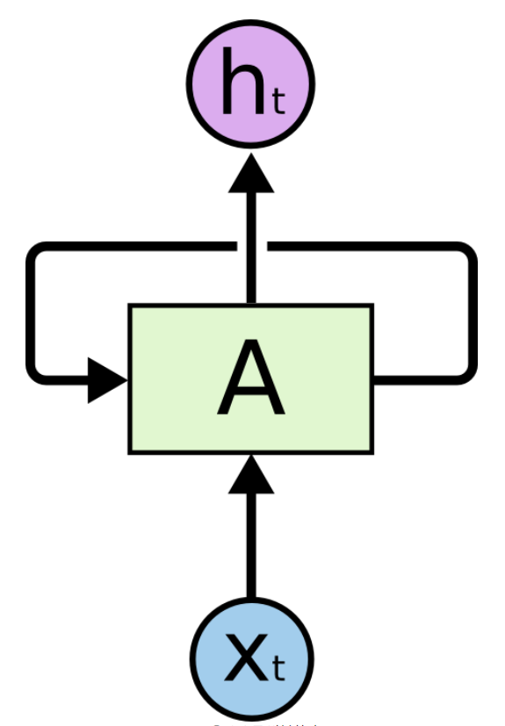
6.2
케라스의 순환 층
RNN

Slide 46
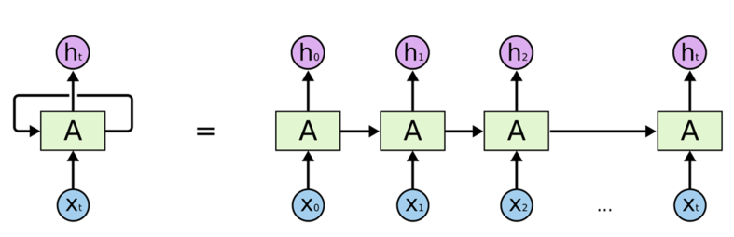
6.2
케라스의 순환 층
RNN

Slide 47
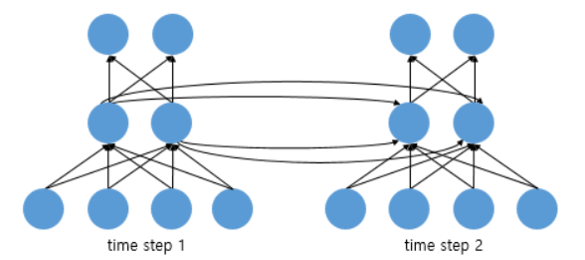
6.2
케라스의 순환 층
RNN
< RNN을 뉴런 단위로 시각화 >

Slide 48
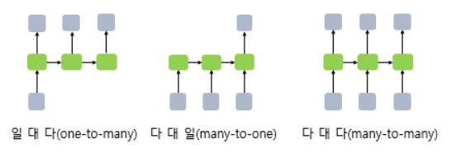
6.2
케라스의 순환 층
RNN

Slide 49
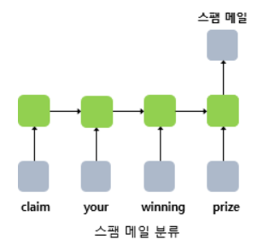
6.2
케라스의 순환 층
RNN

Slide 50
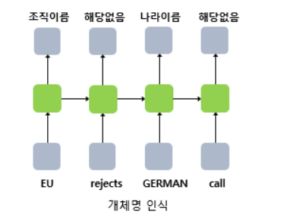
6.2
케라스의 순환 층
RNN

Slide 51
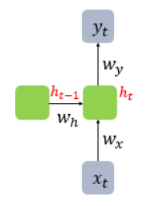
6.2
케라스의 순환 층
RNN

Slide 52
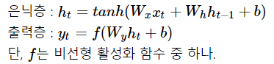
6.2
케라스의 순환 층
RNN

Slide 53
6.2
케라스의 순환 층
LSTM
장-단기 메모리
LSTM (Long Short-Term Memory) ?

Slide 54
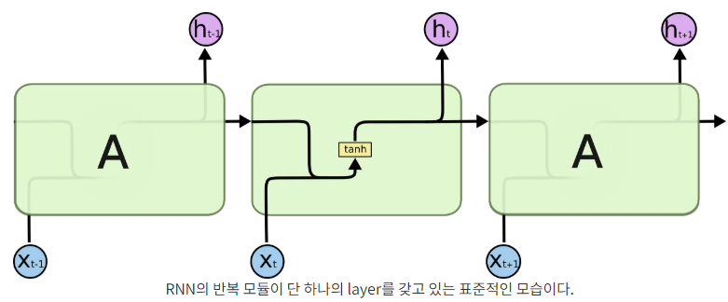
6.2
케라스의 순환 층
LSTM

Slide 55
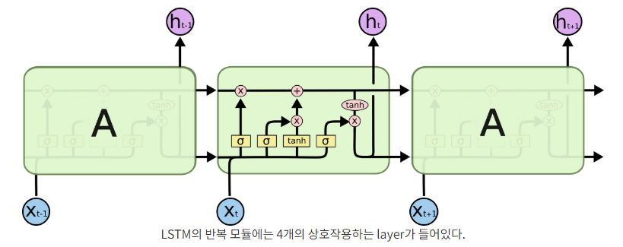
6.2
케라스의 순환 층
LSTM

Slide 56
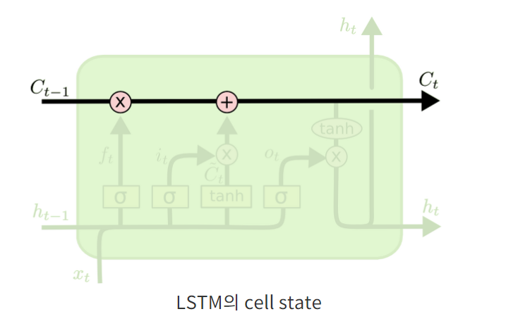
6.2
케라스의 순환 층
LSTM

Slide 57
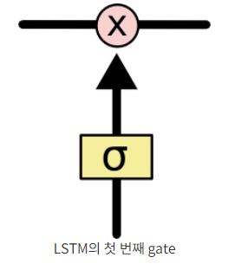
6.2
케라스의 순환 층
LSTM

Slide 58
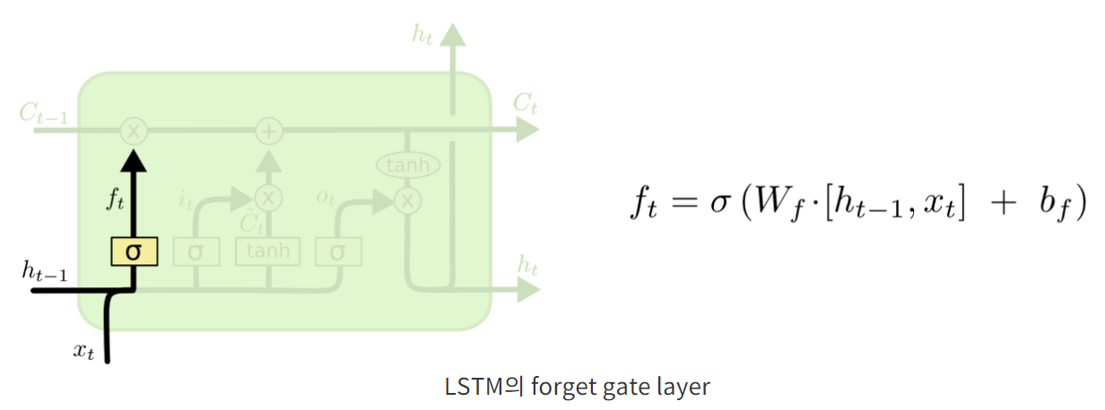
6.2
케라스의 순환 층
LSTM

Slide 59
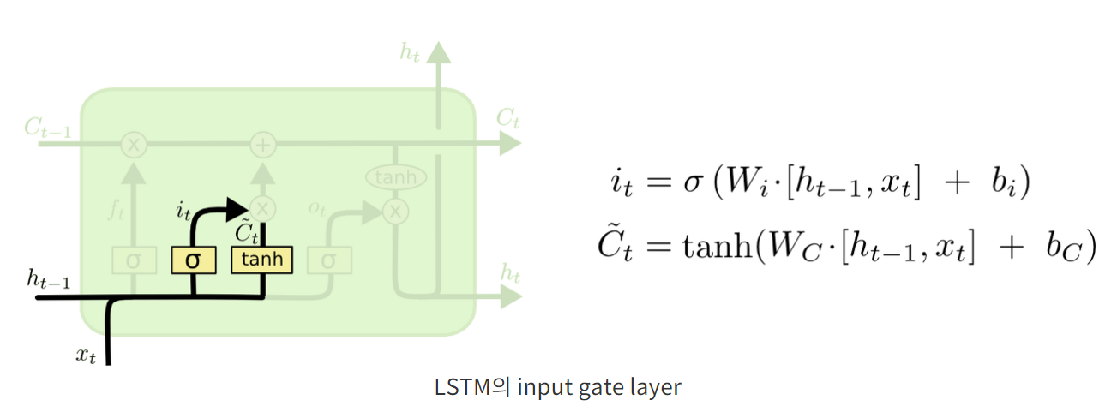
6.2
케라스의 순환 층
LSTM

Slide 60
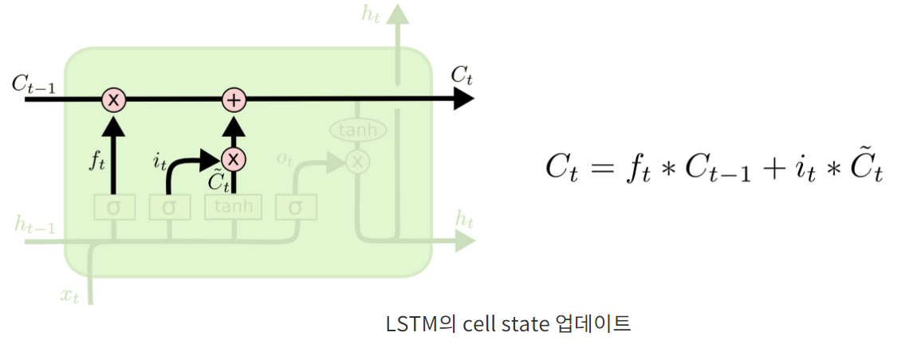
6.2
케라스의 순환 층
LSTM
이전 단계에서 업데이트하기로 한 값을
곱한 다음 더해준다는 뜻.

Slide 61

6.2
케라스의 순환 층
LSTM

Slide 62
6.4
컨브넷을 사용한 시퀀스 처리
텍스트 분류
시계열 예측
1D 컨브넷
RNN
계산 비용이 쌈

Slide 63

6.4
컨브넷을 사용한 시퀀스 처리
1D 합성곱 작동 방식 : 입력 시퀀스에서 시간 축으로 패치를 추출하여 출력 타임스텝을 만든다
입력
입력 특성
시간
추출된 패치
출력
출력 특성
학습한 패턴을 나중에 다른 위치에서 인식O
=> 1D 컨브넷에 시간의 이동에 대한 이동 불변성을 제공

Slide 64
6.4
컨브넷을 사용한 시퀀스 처리
1D 풀링 연산 = 2D 풀링 연산
입력 -> 부분 시퀀스 추출 -> 최댓값(or 평균값) 출력
계산 비용이 쌈
=>1D 입력의 길이를 줄이기 위해

Slide 65

6.4
컨브넷을 사용한 시퀀스 처리
데이터 로드, 전처리

Slide 66


6.4
컨브넷을 사용한 시퀀스 처리
IMDB 데이터에 1D 컨브넷을 훈련하고 평가
빠르다!

Slide 67


6.4
컨브넷을 사용한 시퀀스 처리
예나 데이터에서 1D 컨브넷을 훈련하고 평가
1D 컨브넷
순서 감지 부족
순서를 감지해야 좋은 예측

Slide 68

6.4
컨브넷을 사용한 시퀀스 처리
1D 컨브넷
->RNN 이전의 전처리 단계
검증 MAE = 0.40

Slide 69

6.4
컨브넷을 사용한 시퀀스 처리
step 을 절반으로 줄임
=> 시계열 데이터는 2배 증가

Slide 70

6.4
컨브넷을 사용한 시퀀스 처리
2개의 Conv1D층
다음에 GRU 층

Slide 71

6.4
컨브넷을 사용한 시퀀스 처리
검증 손실 비교하면
규제가 있는 GRU 모델만큼 좋지는 않다
하지만
훨씬 빨라서 데이터를 2배 더 많이 처리 가능

Slide 72
6.4
컨브넷을 사용한 시퀀스 처리
정리
- 1D 컨브넷은 시간에 따른 패턴을 잘 처리함
=> 특정 자연어 처리에서 RNN대신 할 수 있음
- RNN으로 긴 시퀀스 처리엔 많은 계산 비용 듬
=> 1D 컨브넷은 적은 계산 비용
=> 1D 컨브넷을 RNN의 전처리 단계로 사용
https://www.youtube.com/watch?v=K4nU7yXy7R8 딥러닝으로 욕설 탐지

Slide 73
The End

